Slide 1
Minimapas de Código-Fonte como Abordagem Visual
para Análise de Software Baseada em IA
Exame de Qualificação de Doutorado
Munif Gebara Junior
Orientador: Prof. Dr. Yandre Maldonado e Gomes da Costa
Coorientadores: Prof. Dr. Igor Scaliante Wiese · Prof. Dr. André F. R. Cordeiro
Programa de Pós-Graduação em Ciência da Computação · Universidade Estadual de Maringá
Maringá, 3 de setembro de 2026
Notes:
[~1 min] Cumprimentar a banca e apresentar o tema em uma frase: esta pesquisa investiga se dá para analisar software olhando para a forma do código, e não para o texto do código.

Slide 2
Roteiro
O problema: escala, heterogeneidade e confidencialidade
A proposta: minimapas como assinaturas visuais anonimizadas
Lacuna na literatura e posicionamento
Hipótese, questões de pesquisa e objetivos
Metodologia
Três estudos concluídos e a ferramenta MinimapSignatures
Limitações, plano de pesquisa e cronograma
2
Notes:
[~30 s] Anunciar a estrutura. Avisar que os resultados preliminares vêm na segunda metade.

Slide 3
CONTEXTO
Software moderno é grande, heterogêneo e difícil de analisar
Um único produto combina várias linguagens, frameworks, arquivos gerados, configuração, scripts, testes e infraestrutura
Compreensão de programas é atividade central da manutenção: localizar artefatos, reconhecer responsabilidades, avaliar conformidade com as convenções do projeto
Análise estática e visualização ajudam, mas costumam exigir parsers, gramáticas, regras e configuração especializada
Representações de código para aprendizado de máquina são poderosas, porém dependem de tokenizadores, árvores sintáticas ou grandes corpora de pré-treinamento
3
Notes:
[~1 min] Estabelecer o cenário. O ponto é que a primeira camada de análise é cara de reproduzir em ecossistemas heterogêneos.

Slide 4
A BARREIRA
O código-fonte carrega informação estratégica de negócio
Identificadores, constantes numéricas, fórmulas e comentários codificam regras de negócio
A maioria das representações para aprendizado de máquina retém exatamente essa camada lexical
Enviar o arquivo a um serviço externo de análise expõe propriedade intelectual — motivo suficiente para uma organização descartar a ferramenta
profitMargin = grossRevenue * 0.2345
Quem lê o identificador e a constante juntos infere o cálculo interno da empresa.
4
Notes:
[~1,5 min] Esta é a barreira que distingue a proposta. Enfatizar: não é privacidade de pessoas, é propriedade intelectual de organizações.

Slide 5
FORMULAÇÃO
O problema
Projetos de software contêm sinais estruturais e estilísticos úteis para classificação, compreensão, avaliação de qualidade e apoio ferramental — mas as representações existentes ou exigem processamento específico de linguagem, ou retêm o conteúdo lexical que expõe lógica de negócio, constantes proprietárias e conhecimento estratégico de domínio.
A pergunta que segue: uma representação visual do arquivo pode servir de abstração intermediária — simples de gerar em muitas linguagens, compacta, discriminativa e capaz de suprimir o léxico?
5
Notes:
[~1 min] Ler a tensão devagar. Ela justifica tudo o que vem depois.

Slide 6
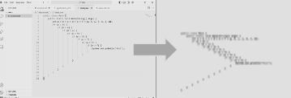
A PROPOSTA
Minimapas de código-fonte
Cada caractere vira um pixel; cada linha, uma fileira da imagem
A imagem preserva indentação, comprimento de linha, densidade de pontuação e organização em blocos
Inspirado no minimapa que os editores já exibem — mas produzido para ser lido por um modelo
Do arquivo-fonte ao minimapa: a mesma geometria, sem o texto
6
Notes:
[~1,5 min] Mostrar a figura e dizer o essencial: a transformação é determinística, por caractere, e não olha para a sintaxe da linguagem.

Slide 7
FUNDAMENTO
Duas mudanças de representação
1. De uma para duas dimensões
O código é armazenado e analisado como sequência linear de caracteres ou tokens.
O desenvolvedor, porém, escreve e lê uma página bidimensional: a indentação forma contornos, os blocos têm forma, as linhas em branco criam ritmo.
O minimapa devolve essa segunda dimensão, que o modelo de sequência trata como espaço em branco incidental.
2. Do humano para a máquina
A visualização de software é historicamente projetada para inspeção humana.
Aqui a imagem é insumo de modelo: compacta, reprodutível e discriminativa, não expressiva e interativa.
O humano volta ao circuito no nível das predições e das explicações, não da figura.
7
Notes:
[~1,5 min] Este é o argumento conceitual central da tese. Se a banca comprar estas duas ideias, o resto é evidência.

Slide 8
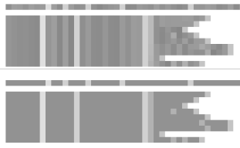
ANONIMIZAÇÃO
A anonimização é parte da representação
Classe de caractere | Faixa ASCII | Pixel | Efeito
Controle e espaços | < 32 | 0 | Preserva indentação e linhas em branco
Dígitos | 48–57 | 53 | Suprime literais numéricos
Maiúsculas | 65–90 | 77 | Suprime identificadores
Minúsculas | 97–122 | 109 | Suprime identificadores
Demais imprimíveis | restante | ASCII | Preserva operadores e delimitadores
Antes e depois
Identificadores, literais e comentários desaparecem. Indentação, pontuação, operadores e organização em blocos permanecem.
8
Notes:
[~1,5 min] Apontar que a supressão é por construção: o minimapa já nasce anonimizado, antes de sair da máquina do desenvolvedor.

Slide 9
LACUNA
Mapeamento da literatura: 56 estudos selecionados
Cinco bibliotecas digitais: IEEE Xplore, ACM DL, Scopus, SpringerLink e Google Scholar
Triagem em estágios: 270 candidatos → 155 → 96 → 56 estudos; dois revisores, triagem cega no Rayyan
Famílias: visualização de software · representações para aprendizado de máquina · código como dado visual · qualidade e code smells · explicabilidade · apoio ferramental
A lacuna central
O mapeamento não identificou representação de código projetada para suprimir conteúdo lexical proprietário e, ainda assim, permanecer útil como entrada de aprendizado de máquina. Ofuscação protege o binário entregue; varredura de segredos remove credenciais; aprendizado federado protege o dado no protocolo — nenhum atua na representação.
9
Notes:
[~2 min] Deixar claro que a lacuna é da representação, não da tarefa. É o argumento de originalidade mais forte.

Slide 10
HIPÓTESE E FRONTEIRAS
Hipótese
Minimapas anonimizados de código-fonte, entendidos como projeções bidimensionais destinadas ao consumo por máquina, preservam informação estrutural e visual suficiente para sustentar análise de software escalável e independente de linguagem, reduzindo a dependência de parsers e de regras definidas por especialistas.
Três fronteiras declaradas
Não substitui análise semântica: significado depende de construções, dependências e domínio
Não é garantia formal de privacidade: é supressão da camada lexical que carrega propriedade intelectual
Não é representação única para toda a engenharia de software: é a primeira camada de uma família de tarefas
10
Notes:
[~1,5 min] Enunciar a hipótese e, sem pressa, as fronteiras. Declarar limite antes da pergunta desarma boa parte da arguição.

Slide 11
CINCO PERGUNTAS
Questões de pesquisa
RQ1
Em que medida minimapas preservam pistas estruturais discriminativas para classificar artefatos entre linguagens?
RQ2
Como descritores de textura artesanais se comparam a representações visuais aprendidas?
RQ3
Quais regiões visuais os modelos usam, e como a IA explicável apoia a interpretação dessas decisões?
RQ4
Como a anonimização afeta o equilíbrio entre confidencialidade e desempenho preditivo?
RQ5
Como integrar a análise por minimapas ao fluxo de trabalho real em IDEs?
11
Notes:
[~1,5 min] RQ1 e RQ2 tratam de viabilidade e capacidade de modelagem; RQ3, de transparência; RQ4, da confidencialidade; RQ5, da passagem do experimento à prática.

Slide 12
GERAL E ESPECÍFICOS
Objetivos
Objetivo geral: definir, avaliar e operacionalizar uma abordagem de minimapas de código-fonte para análise visual de software.
Definir método reprodutível de geração de minimapas a partir de repositórios heterogêneos
Projetar e avaliar estratégias de anonimização que suprimam o léxico preservando pistas estruturais
Construir datasets e catálogos que sustentem aprendizado supervisionado sobre minimapas
Comparar descritores de textura artesanais e modelos visuais profundos
Investigar IA explicável para identificar as regiões que sustentam as predições
Desenvolver apoio ferramental integrado ao ambiente de desenvolvimento
Estender a avaliação rumo a qualidade, code smells e desvio arquitetural
12
Notes:
[~1 min] Passar rápido: os objetivos específicos espelham as atividades do plano de pesquisa.

Slide 13
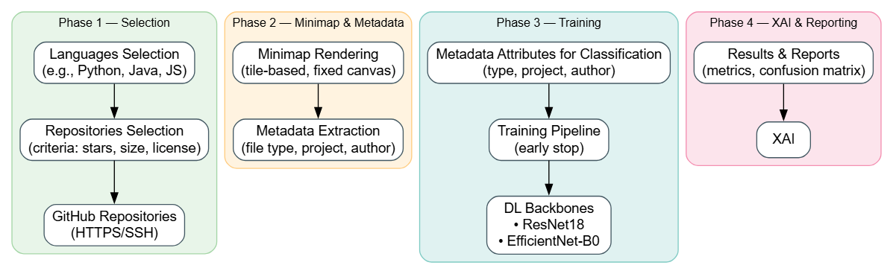
METODOLOGIA
Metodologia: um pipeline modular
Seleção e descoberta de arquivos → anonimização → renderização → catálogo → treinamento e avaliação → interpretação e integração à IDE
Cada etapa roda isolada: a geração não exige treinamento, o mesmo catálogo serve a vários objetivos e o modelo treinado vale tanto no experimento quanto na inferência dentro da IDE.
13
Notes:
[~1,5 min] Percorrer as quatro fases da figura. Destacar a modularidade: é o que permite trocar o nível de anonimização sem refazer o resto.

Slide 14
DADOS
Catálogo e controle de vazamento
O catálogo
Identificador do artefato e do repositório
Caminho relativo hasheado
Extensão ou tipo inferido e linguagem
Rótulo de autor ou committer
Partição de treino, validação ou teste
Modo de anonimização aplicado
Três estratégias de partição
Estratificada por arquivo — útil no desenvolvimento inicial, vulnerável a vazamento entre repositórios
Ciente de repositório — necessária para afirmar generalização entre projetos
Temporal — simula prever o futuro a partir do passado, exige metadado histórico confiável
Controle: hash de conteúdo, remoção de duplicatas e marcação de arquivos gerados.
14
Notes:
[~1,5 min] Antecipar a pergunta da banca sobre vazamento: a taxonomia está no documento e a limitação do Estudo 2 é assumida adiante.

Slide 15
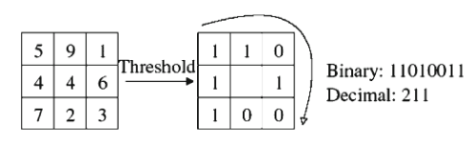
ESTUDO 1 · IWSSIP 2025
Estudo 1: descritores de textura
Corpus: dois sistemas proprietários sob acordo de confidencialidade — um ERP industrial e um sistema do governo federal
42.820 minimapas em 28 classes; recorte controlado com 7 classes e 1.000 amostras cada
Descritor: Local Binary Patterns (8 vizinhos, raio 2, uniforme não rotacional) → histograma de 59 bins
Classificadores: K-vizinhos, Random Forest e SVM; variantes de tamanho fixo (128×128) e variável
O operador LBP: cada pixel vira um código binário da sua vizinhança
15
Notes:
[~1,5 min] Explicar por que LBP é escolha razoável: o sinal do minimapa é textura (indentação, fim de linha, pontuação), não objeto com fronteira semântica.

Slide 16
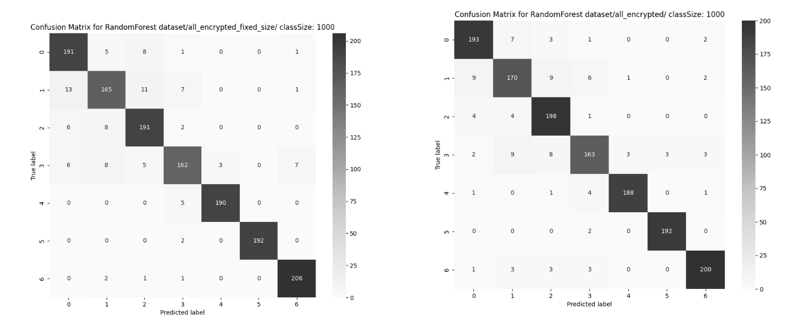
ESTUDO 1 · RESULTADOS
Estudo 1: minimapas já separam classes sem parser
Classificador | Tamanho variável | Tamanho fixo
K-vizinhos | 0,79 | 0,78
Random Forest | 0,93 | 0,93
SVM | 0,89 | 0,88
Acurácia no conjunto de teste; a métrica única é a que o artigo reporta
Random Forest chega a ~93% sem qualquer análise de linguagem
O tamanho fixo custa no máximo um ponto — viabiliza as redes convolucionais
Matrizes de confusão do Random Forest: JSON e SVG separam bem; classes Java se confundem
16
Notes:
[~2 min] O resultado importa menos pelo número e mais pelo que ele mostra: há sinal discriminativo na textura antes de qualquer aprendizado profundo. Assumir: split único, sem estimativa de variância.

Slide 17
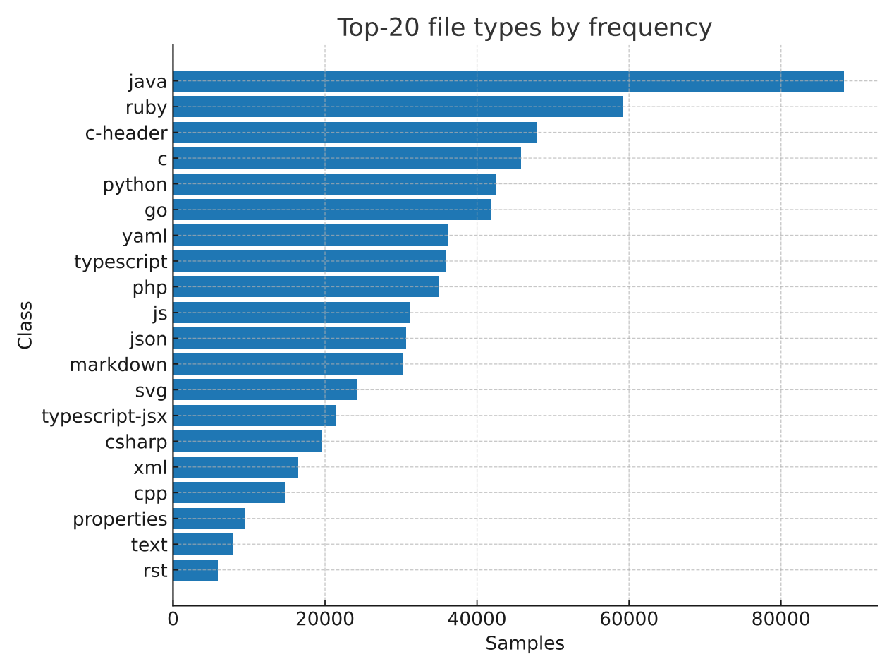
ESTUDO 2 · CIARP 2025
Estudo 2: a abordagem em escala
685.906 minimapas de 100 projetos de código aberto em 10 linguagens
63 classes de Tipo, 99 de Projeto e 97 de Autor; imagens 128×128 em escala de cinza
ResNet-18 e EfficientNet-B0, do zero e com pré-treinamento ImageNet
Sem aumento de dados; parada antecipada; sementes fixas
Distribuição das classes de Tipo mais frequentes
17
Notes:
[~1,5 min] O ponto da escala: deixa de ser 'separo poucas classes distintas' e passa a ser 'a informação sobrevive em muitos repositórios e ecossistemas'. E entra o desbalanceamento severo.

Slide 18
ESTUDO 2 · RESULTADOS
Estudo 2: resultados e o que eles não dizem
Objetivo | Acurácia | ROC-AUC macro | ROC-AUC micro
Tipo | 0,9333 | ≥ 0,99 | ≥ 0,99
Projeto | 0,8604 | ≥ 0,99 | ≥ 0,99
Autor | 0,8705 | ≥ 0,99 | ≥ 0,99
EfficientNet-B0 com pré-treinamento ImageNet, partição de validação
Três ressalvas que faço antes que a banca faça
Com ~100 classes avaliadas um-contra-resto, o ROC-AUC é dominado por negativos fáceis: AUC alto indica separabilidade, não decisão confiável
A partição não é disjunta por repositório — para Tipo e Autor, o resultado é validação intra-corpus
Macro-F1, recall por classe e resultados de teste ainda precisam ser consolidados; o pipeline já os produz
18
Notes:
[~2 min] Slide deliberadamente autocrítico. Dizer as três ressalvas em voz alta vale mais do que ser pego nelas na arguição.

Slide 19
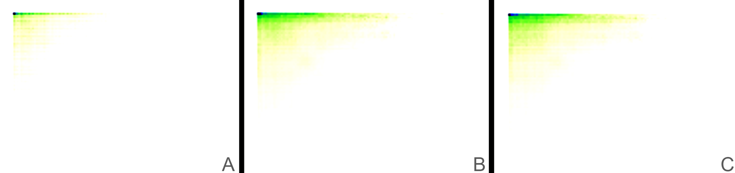
EXPLICABILIDADE
O que os modelos olham
Integrated Gradients, 32 passos, baseline cinza médio, atribuição para a classe predita
Tipo: bandas estruturais, regiões de indentação e padrões de delimitadores
Projeto: convenções do repositório, cabeçalhos, trechos gerados e boilerplate
Autor: atribuição difusa — o estilo é distribuído e difícil de localizar
Serve também de alerta: se Projeto depende de boilerplate, pode não generalizar para repositórios com outros modelos de arquivo.
19
Notes:
[~1,5 min] A explicabilidade aqui não é enfeite: ela é o que expõe o risco de o modelo estar aprendendo artefato de dataset em vez de estrutura de software.

Slide 20
ESTUDO 3 · A PERGUNTA CRÍTICA
A anonimização custa desempenho?
Toda a afirmação de confidencialidade da tese depende desta resposta
Até recentemente ela vinha de uma única comparação informal, não documentada — insuficiente para sustentar o argumento
O método oferece uma comparação incomumente limpa: a anonimização é um mapeamento determinístico por caractere, aplicado na renderização
O mesmo arquivo é renderizado duas vezes: mesmas dimensões, mesmo layout, mesmo rótulo — muda apenas o alfabeto de intensidades
As duas versões saem na mesma passada, o que garante pareamento instância a instância
20
Notes:
[~1,5 min] Explicar por que o pareamento é possível e por que ele importa: testes pareados são muito mais sensíveis do que comparar execuções independentes.

Slide 21
ESTUDO 3 · MÉTODO
Desenho do experimento
Configuração
Corpus: sistema do governo federal, versão mais recente
12 classes por convenção de nomenclatura; 10.923 pares de minimapas
Descritor LBP de 59 bins e Random Forest
Validação cruzada estratificada 10 × 5, com os mesmos splits para as duas representações
Duas perguntas, dois testes
Existe diferença detectável? Teste t pareado com correção de Nadeau–Bengio e teste de McNemar
A diferença é pequena o bastante para ser irrelevante? TOST contra margem declarada antes do experimento
Margem de equivalência: dois pontos percentuais de acurácia
Ausência de diferença significativa não estabelece equivalência: pode ser apenas falta de poder.
21
Notes:
[~1,5 min] O ponto metodológico forte: margem declarada antes de rodar, e a distinção entre não detectar diferença e demonstrar equivalência.

Slide 22
ESTUDO 3 · RESULTADOS
A anonimização não custou acurácia
Medida | Valor
Acurácia, renderização original | 0,8015 ± 0,0069
Acurácia, renderização anonimizada | 0,8076 ± 0,0063
Diferença (original − anonimizada) | −0,0060
Intervalo de confiança de 95% | [−0,0123 ; +0,0003]
Teste de diferença (t pareado corrigido) | p = 0,060
Equivalência em ±2 p.p. (TOST) | p = 2,4 × 10⁻⁵
Leitura
O ponto estimado favorece a versão anonimizada em 0,6 p.p.
O limite superior do intervalo coloca a maior perda compatível com os dados em praticamente zero
McNemar detecta diferença em 6 das 10 repetições, sempre na mesma direção: 5.239 acertos exclusivos da versão anonimizada contra 4.580 da original
22
Notes:
[~2 min] O resultado mais forte do documento. Dizer com clareza: não é que as duas representações sejam indistinguíveis; é que a diferença é pequena e, aqui, levemente favorável à anonimizada.

Slide 23
ESTUDO 3 · MEDIDA DIRETA
E o que exatamente a transformação remove?
12,3 milhões de caracteres do mesmo corpus, medidos sem treinar nada
Alfabeto: 152 → 37 intensidades distintas
Entropia por pixel: 5,444 → 2,358 bits
Redução de 56,7% da informação por pixel
Apenas 25,9% dos caracteres passam intactos — exatamente pontuação, delimitadores e operadores
Varia por tipo: 62,6% em Java, 48,0% em SVG
−56,7%
da entropia por pixel é descartada
e a acurácia não cai.
É a evidência de que o sinal discriminativo do minimapa é estrutural, e não lexical.
23
Notes:
[~1,5 min] As duas medidas juntas dizem o que nenhuma diz sozinha. Este é o slide para pausar antes de seguir.

Slide 24
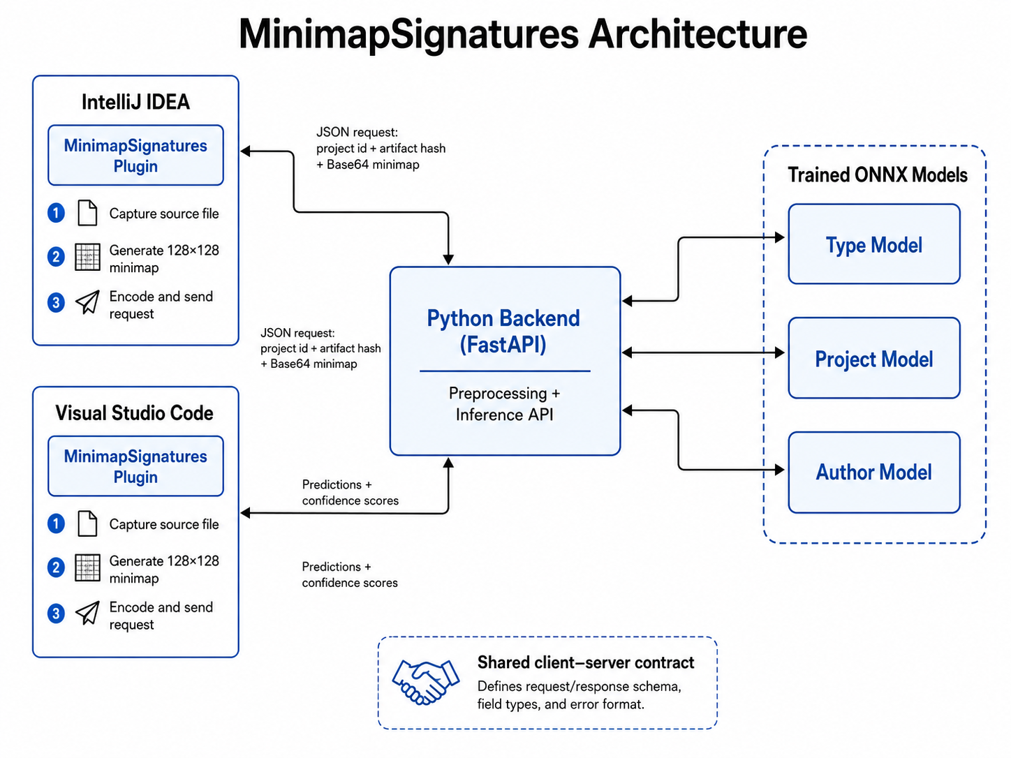
FERRAMENTA · SBES-TOOLS 2026
MinimapSignatures: a abordagem dentro da IDE
Backend em FastAPI e PyTorch; clientes para Visual Studio Code e IntelliJ IDEA
O minimapa é gerado no cliente: só a imagem anonimizada trafega, nunca o código-fonte
MultiTaskMinimapCNN: tronco convolucional compartilhado, embedding de 256 dimensões e três cabeças (Tipo, Projeto, Autor)
Contrato compartilhado entre clientes: novos IDEs bastam gerar o mesmo formato
O alvo de qualidade existe no contrato como placeholder e devolve dado simulado — nenhum modelo foi treinado para ele
24
Notes:
[~1,5 min] Enfatizar o princípio de projeto: a proteção começa na coleta. Ser explícito sobre o placeholder de qualidade.

Slide 25
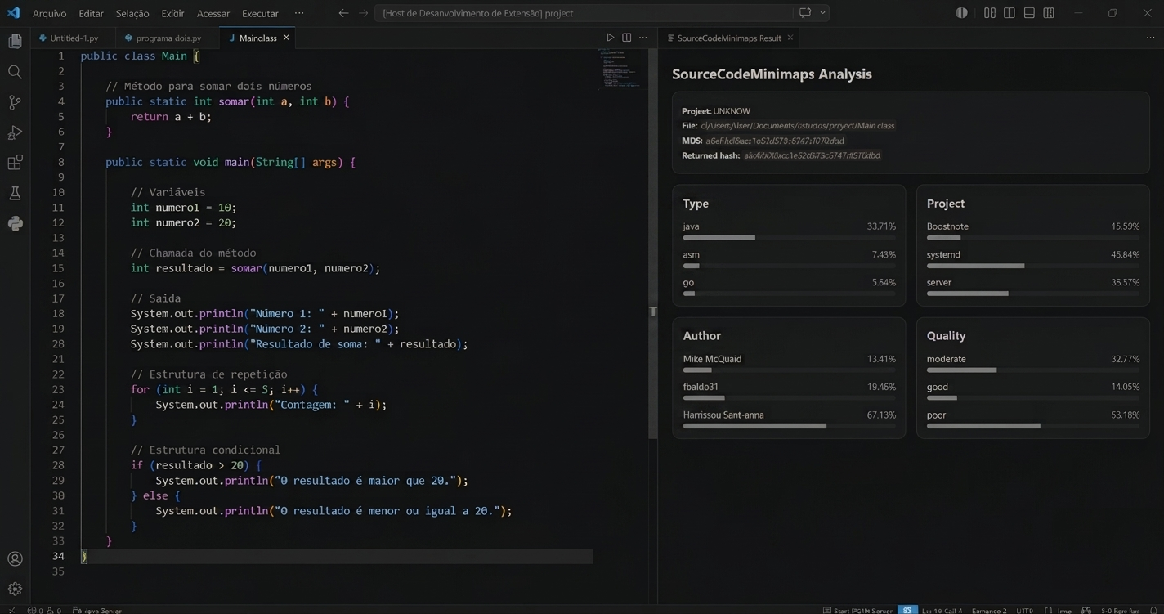
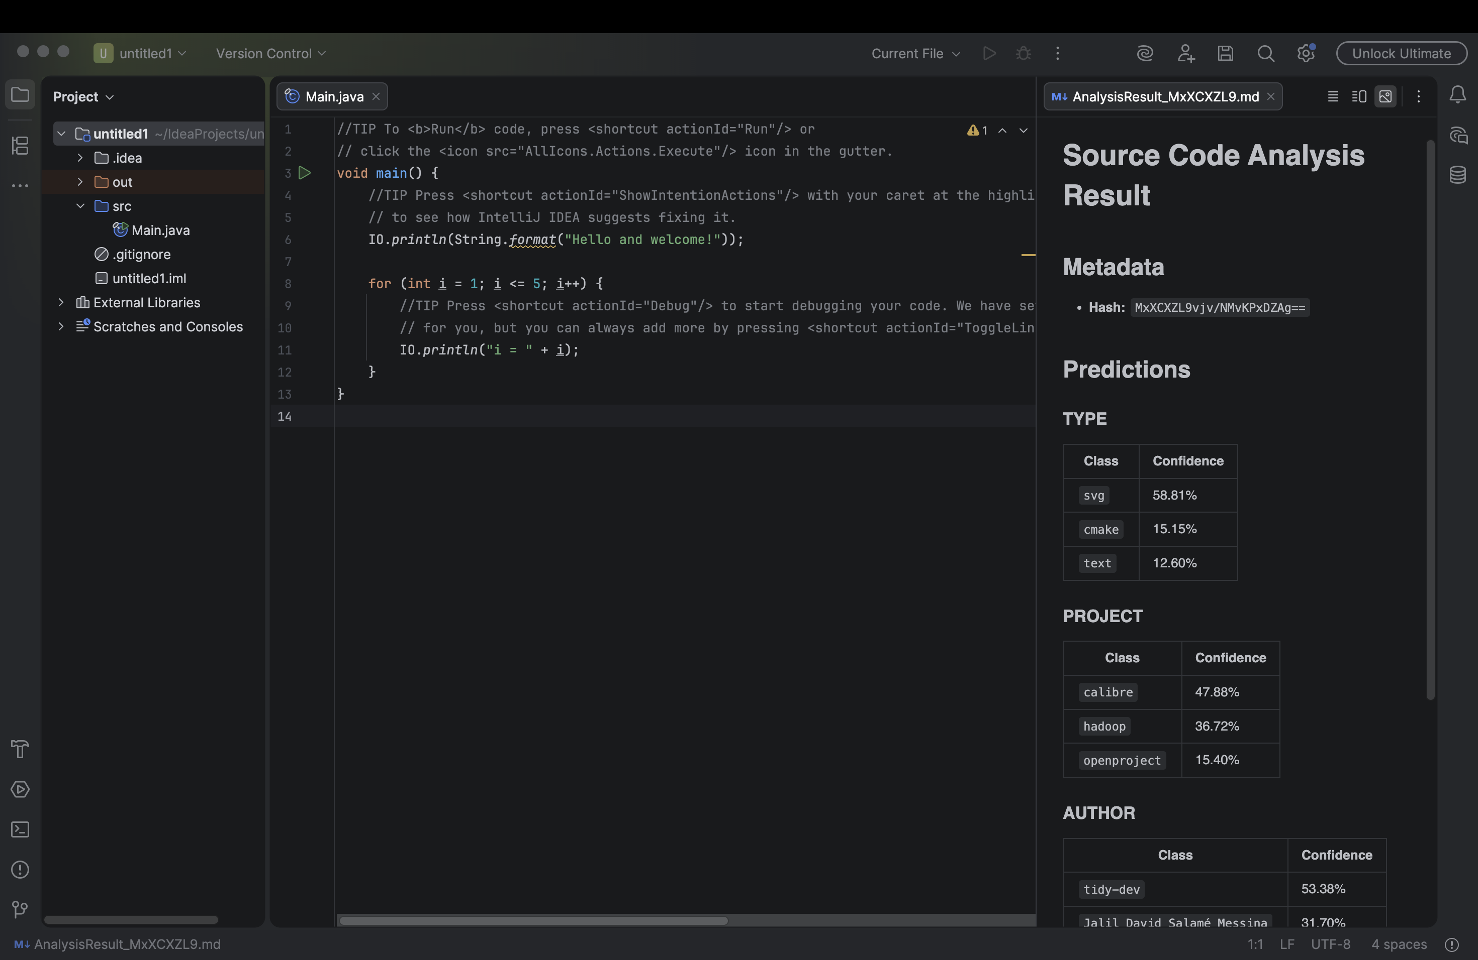
FERRAMENTA · INTERFACES
Validação funcional de ponta a ponta
Visual Studio Code: WebView com minimapa e predições
IntelliJ IDEA: relatório em Markdown ao lado do arquivo
O que está validado: captura, geração local, anonimização, comunicação, inferência e retorno. O que não está: utilidade, confiança e efeito no trabalho do desenvolvedor — isso exige estudo com usuários.
25
Notes:
[~1,5 min] Separar com clareza validação funcional de avaliação de usabilidade. A distinção aparece no documento e a banca costuma cobrar.

Slide 26
RESULTADOS FORMAIS
Produção científica
Trabalho | Veículo | Situação
Software Feature Detection Using Source Code Minimaps as Visual Signatures | IWSSIP 2025 (IEEE) | Publicado
Source Code Minimaps at Scale: Feature-Oriented Analysis of 100 Projects | CIARP 2025 (Springer, LNCS 16528) | Publicado
MinimapSignatures: A Multi-IDE Ecosystem for Analysis of Visual Source Code Signatures | SBES-Tools 2026 (CBSoft) | Aceito
Explicabilidade de representações visuais de código | VISAPP 2027 | Planejado
Estudo consolidado de análise visual com preservação de confidencialidade | Empirical Software Engineering | Planejado
A ablação pareada do Estudo 3 é resultado inédito, produzido para este documento e ainda não submetido.
26
Notes:
[~1 min] Três trabalhos concluídos, dois alvos declarados. Mencionar que o periódico atende à exigência de publicação do programa.

Slide 27
HONESTIDADE METODOLÓGICA
Limitações que reconheço
Estudo 1: corpus limitado, partição única e sem estimativa de variância; a métrica reportada é apenas acurácia
Estudo 2: desbalanceamento severo; partição não disjunta por repositório; macro-F1 e resultados de teste ainda não consolidados
Estudo 3: um sistema, um descritor, um classificador e um único objetivo — LBP pode ser cego justamente ao que a anonimização remove
O objetivo Autor é sonda metodológica, não ferramenta de atribuição: serve para mostrar que o estilo sobrevive à supressão lexical
A ferramenta está validada funcionalmente, não avaliada com desenvolvedores
Os estudos tratam de classificação; ranqueamento, detecção de anomalia e agrupamento seguem inexplorados
27
Notes:
[~2 min] Não apressar este slide. Enunciar limitação com precisão é o que separa proposta madura de proposta otimista.

Slide 28
O QUE FALTA
Plano de pesquisa: seis atividades
A1
Curadoria do dataset — higiene de rótulos, arquivos gerados, separação de bots e metadados de repositório
A2
Avaliação da anonimização — replicar em corpus aberto, com redes profundas e nos três objetivos; cinco níveis de supressão
A3
Modelagem sensível a desbalanceamento — pesos, amostragem balanceada, focal loss, ajuste de logits e calibração
A4
Multiescala e por região — resoluções, patches, pirâmides e transformers; identificar trechos e não só o arquivo
A5
Qualidade e desvio arquitetural — code smells, papel arquitetural, arquivos gerados e desvio de convenção
A6
Avaliação da ferramenta — tarefas controladas, entrevistas e observação; análise multiarquivo e sobreposição de explicações
28
Notes:
[~2 min] Cada atividade responde a uma limitação do slide anterior. Vale dizer isso explicitamente: o plano não é lista de desejos, é resposta ao que faltou.

Slide 29
18 MESES
Cronograma até a defesa
Jul – ago 2026
Replicar a ablação A2 no corpus aberto; refinar o catálogo (A1)
Set 2026
Qualificação em 3 de setembro; incorporar o retorno da banca; submeter ao VISAPP; organizar o estágio
Out 2026 – fev 2027
Estágio PDSE na Universidad Rey Juan Carlos (Madri): A1, A3, A4 e protocolos de explicação; VISAPP em fevereiro
Mar – mai 2027
Avaliação disjunta por repositório; consolidar teste e métricas por classe; iniciar a escrita
Jun – ago 2027
Piloto de qualidade (A5); estender a ferramenta; submeter à Empirical Software Engineering
Set – out 2027
Avaliação com desenvolvedores (A6); seguir escrevendo
Nov – dez 2027
Consolidar resultados, fechar o texto, preparar artefatos e a defesa
29
Notes:
[~1,5 min] Destacar que a escrita foi colocada antes da partida e depois do retorno: o período no exterior recebe só o trabalho experimental que depende do grupo anfitrião.

Slide 30
FECHAMENTO
Contribuições esperadas
Metodologia reprodutível para análise visual de código com preservação de confidencialidade
Estudo de anonimização documentado, com curvas de compromisso entre supressão e desempenho
Avaliação sob partições disjuntas por projeto
Comparação sistemática entre descritores artesanais e representações aprendidas
Protocolos de explicabilidade para representações visuais de código
MinimapSignatures estendido, com análise multiarquivo e avaliação centrada no desenvolvedor
A tese sustenta que, para uma família de tarefas de análise de software, a forma da página basta — e o léxico pode ficar em casa.
Obrigado. Perguntas?
30
Notes:
[~1 min] Fechar com a frase-síntese e abrir para a arguição.

